Slide 1


Pode a IA escrever como Pessoa?
Professor bibliotecário: Pedro Moreira

Slide 2
Sumário
Introdução
1 – Poesia do Ortónimo
2 – Alberto Caeiro
3 – Ricardo Reis
4 – Álvaro de Campos
5 – Mensagem
6 – Bernardo Soares – Livro do Desassossego
Conclusão
Referências

Slide 3
Introdução
Este Workshop pretende realizar uma série de experiências com a escrita por Inteligência Artificial, nas quais vamos usar uma série de diferentes LLMs para tentar escrever poemas como se fossemos Pessoa, ortónimo, heterónimos, lírico, épico…
Para começar, vamos dividir-nos em seis grupos, um para cada LLM:
https://gemini.google.com/
https://chatgpt.com/
https://claude.ai/
https://x.ai/
https://chat.qwen.ai/
https://chat.deepseek.com/

Slide 4
Introdução
Certifiquem-se que estão logados na conta correspondente ao vosso LLM.
Para cada slide que vai ser apresentado em seguida, devem usar a prompt sugerida para que seja gerado o poema com coerência entre todos os grupos.
Feitos os poemas, no final da atividade, cada grupo deverá gerar uma imagem do poema que mais gostou.

Slide 5
1 – Poesia do Ortónimo
Prompt: Vais escrever um poema como se fosses Fernando Pessoa, ortónimo, sobre um dos seus temas típicos, mas tenta ser o mais original possível, sem usar frases copiadas. Usa o seu estilo característico, ao nível da forma e da linguagem.

Slide 6

1 – Poesia do Ortónimo
Entre o que sou e o que penso
Há em mim uma janela
que dá para dentro de mim,
e eu, parado à sua frente,
vejo-me passar no fim.
Não sei se sou quem caminha,
se sou quem fica a olhar;
um vive a vida que inventa,
outro inventa o que há de estar.
Penso o que sinto, e ao pensá-lo
já não o sinto como então;
a razão chega depois
e chama verdade à ilusão.
https://chatgpt.com/

Slide 7
1 – Poesia do Ortónimo
Talvez viver seja isto:
perder o instante ao nomeá-lo,
como quem fecha a mão sobre a água
para ter de novo o mar.
E sigo, sem saber se sigo,
por uma estrada sem chão,
levando comigo um silêncio
que não cabe numa canção.
Se amanhã eu for o mesmo,
não saberei quem fui hoje;
pois cada vez que me encontro,
há qualquer coisa que foge.
E assim vou sendo ninguém,
mas ninguém de mim se aparta:
sou a pergunta que escrevo
e a resposta que se farta.
https://chatgpt.com/

Slide 8
2 – Alberto Caeiro
Prompt: Vais escrever um poema como se fosses Alberto Caeiro, heterónimo de Fernando Pessoa, sobre um dos seus temas típicos, mas tenta ser o mais original possível, sem usar frases copiadas. Usa o seu estilo característico, ao nível da forma e da linguagem.

Slide 9
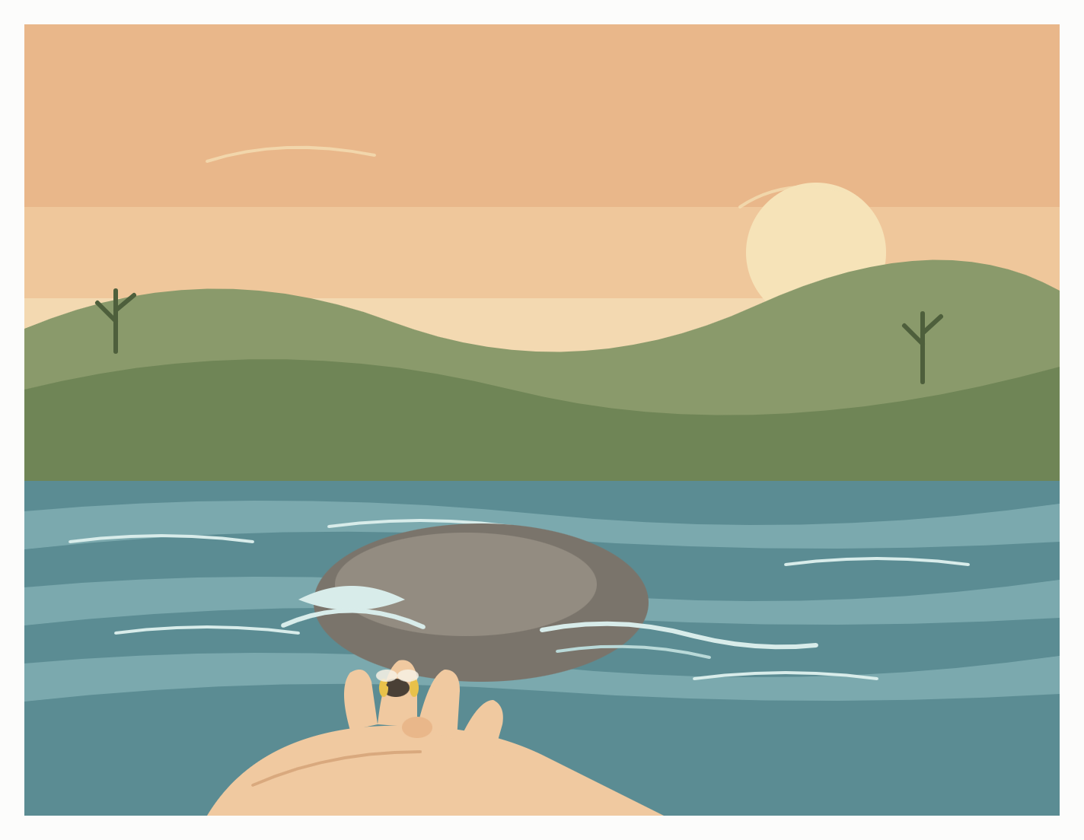
2 – Alberto Caeiro
O Ribeiro Que Não Sabe Que Corre
Hoje fiquei a ver a água do ribeiro
a passar por cima de uma pedra.
A pedra não pede à água que fique.
A água não pede à pedra que a deixe passar.
Eu, que penso, perguntei-me
o que é que a água faz ali.
Mas a água não faz nada.
A água é água a ir-se embora,
e é por isso que está sempre ali.
Os poetas dizem que o rio tem pressa
e que tem o mar como destino.
Mas o ribeiro não tem destino nenhum.
O destino é uma coisa que se põe
na boca de quem anda a olhar para trás.
https://claude.ai/

Slide 10
2 – Alberto Caeiro
Uma abelha veio e pousou-me na mão.
Não me perguntou se eu era feliz.
Pousou, andou, foi-se.
Fiquei com a mão igual,
só um pouco mais mão do que antes.
Agora está a escurecer, e não me importo.
A noite não vem acabar o dia,
vem só pôr outra coisa no lugar dele,
como quem muda a louça de uma mesa
sem dizer que a mesa mudou.
Não sei o que é o tempo.
Sei que o ribeiro continua a falar
e que eu não preciso de lhe responder.
Basta-me ter ouvidos,
e os ouvidos, graças a Deus,
não sabem de metafísica.
https://claude.ai/

Slide 11
3 – Ricardo Reis
Prompt: Vais escrever um poema como se fosses Ricardo Reis, heterónimo de Fernando Pessoa, sobre um dos seus temas típicos, mas tenta ser o mais original possível, sem usar frases copiadas. Usa o seu estilo característico, ao nível da forma e da linguagem.

Slide 12
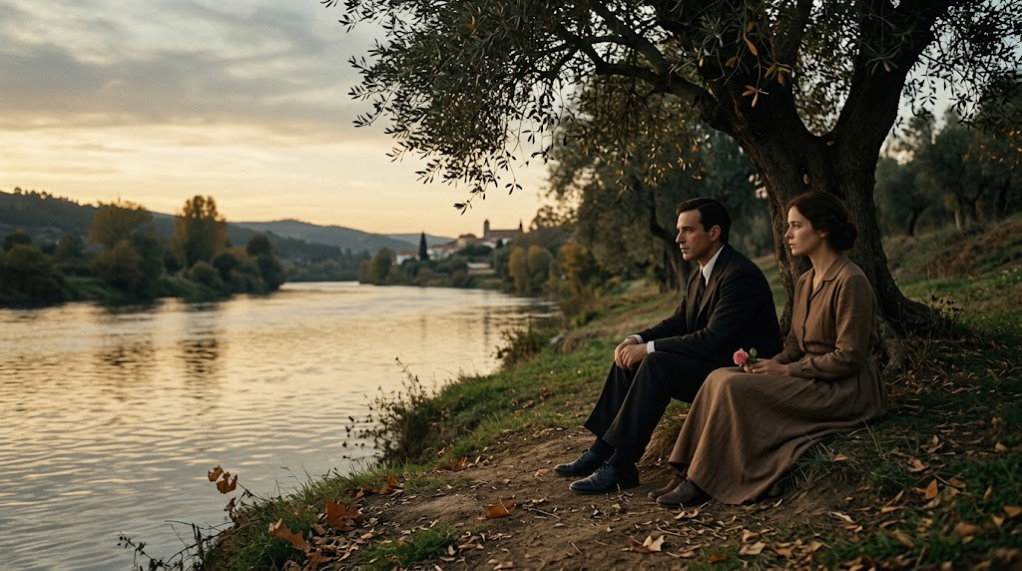
3 – Ricardo Reis
Não busques, Lídia, sob o céu que ignora,
Mais que a tranquila posse deste instante;
Nem do porvir mendigues
A graça que não tem.
Vê como o rio, sem cuidar da foz,
Apenas corre e no correr se cumpre,
Alheio à vasta praia
Onde se há de perder.
Assim teçamos nós, de mãos lavadas,
O breve enleio de existir sem mágoa:
Sábio é o que não sofre
A dor que há de vir ter.
https://gemini.google.com/

Slide 13
3 – Ricardo Reis
Colhe esta rosa que o calor bafeja
Antes que a noite, com severo manto,
Apague as brandas cores
Que a tarde concedeu.
Nenhum deus cura o fado inelutável
Que aos homens dita terminar na cinza;
Resta-nos ver a curva
Da folha ao declinar,
E, lúcidos na margem, ver o tempo
Fluir sem preces e sem pranto vão,
Iguais aos deuses mudos
Que olham e deixam ser.
https://gemini.google.com/

Slide 14
4 – Álvaro de Campos
Prompt: Vais escrever um poema como se fosses Álvaro de Campos, heterónimo de Fernando Pessoa, sobre um dos seus temas típicos, mas tenta ser o mais original possível, sem usar frases copiadas. Usa o seu estilo característico, ao nível da forma e da linguagem.

Slide 15
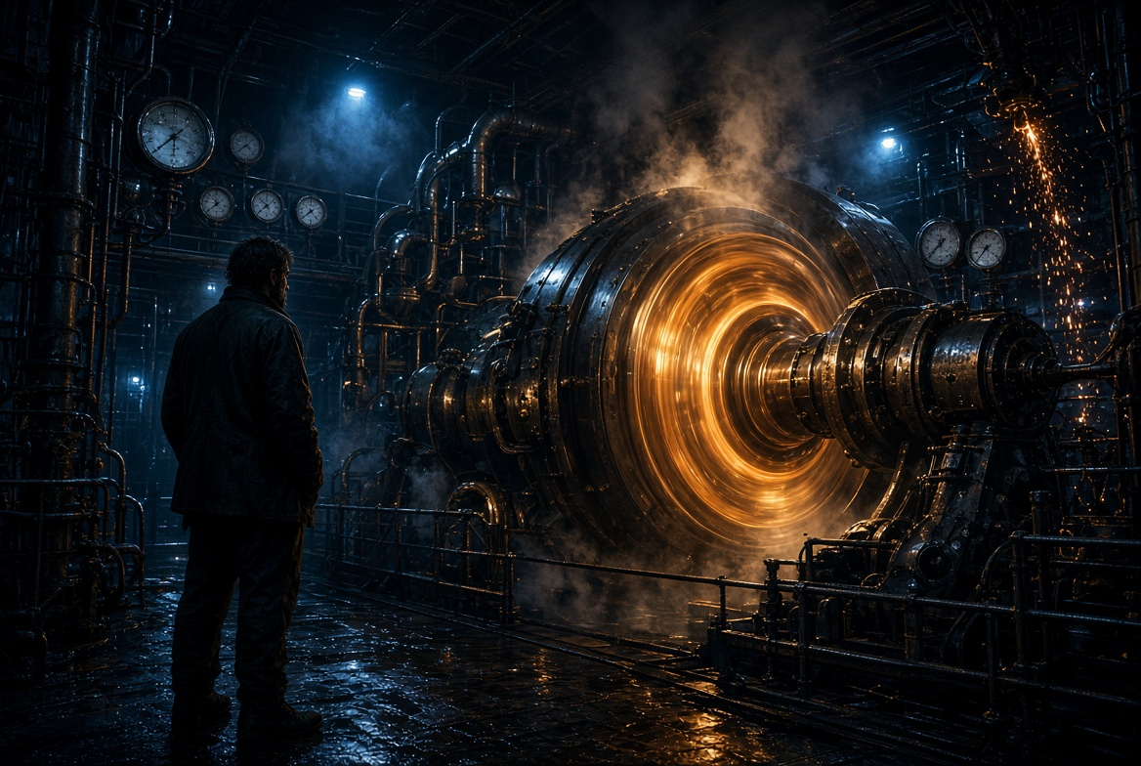
4 – Álvaro de Campos
Ode à Turbina que Não Pára
Ah, a grande turbina no porão do navio
que gira e gira e nunca se cansa de girar!
Eu quero ser essa turbina,
quero sentir o aço a tremer dentro de mim
como se o meu sangue fosse óleo quente
e as minhas veias fosses tubos de pressão.
Não me falem de campos verdes nem de luar!
Quero o cheiro a metal aquecido,
o zumbido constante que atravessa o casco
e sobe pelos corredores até à minha alma.
Quero a monotonia magnífica do movimento
que não pergunta para quê,
que não sabe o que é descanso,
que só existe enquanto gira.
https://x.ai/

Slide 16
4 – Álvaro de Campos
Às vezes, deitado na minha cama de engenheiro cansado,
ouço o mar lá fora a bater de leve no casco
e penso: o mar também é uma máquina,
uma máquina antiga, sem parafusos,
que gira à volta do mundo
sem nunca precisar de revisão.
Mas eu prefiro a turbina.
A turbina tem nome, tem número de série,
tem uma data de fabrico e um manual de instruções.
O mar não tem nada disso.
O mar é demasiado livre,
demasiado sem destino.
https://x.ai/

Slide 17
4 – Álvaro de Campos
Eu quero a precisão do aço que não mente,
quero a velocidade que não tem opinião,
quero o ruído que enche o espaço
e não deixa lugar para a saudade.
E se a turbina um dia parar,
se o óleo se esgotar,
se o aço se partir de tanto girar,
então eu também paro.
Mas até lá,
deixem-me ser o eixo,
deixem-me ser o vapor,
deixem-me ser o rugido que sobe
do fundo do navio
e atravessa a noite
como se a noite também fosse uma máquina
a precisar de ser alimentada.
https://x.ai/

Slide 18
5 – Mensagem
Prompt: Vais escrever um poema que pudesse ser da obra Mensagem, de Fernando Pessoa, sobre uma das suas três partes (Brasão, Mar Português, o Encoberto), mas tenta ser o mais original possível, sem usar frases copiadas. Usa o seu estilo característico, ao nível da forma e da linguagem. Numera o teu poema e diz em que parte se inseriria.

Slide 19
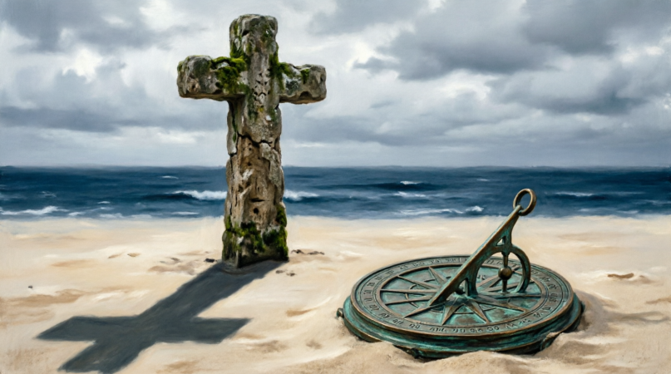
5 – Mensagem
IV
Plantaste a cruz na areia,
Marcando o chão estrangeiro.
Mas a pedra, fria e leia,
Guarda o fado do mareiro.
O homem traçou a rota
No papel e no pensar,
Mas a onda, por Deus negada,
Levou o corpo e o mar.
https://chat.qwen.ai/

Slide 20
5 – Mensagem
Resta o bronze do astrolábio,
Frio espelho do infinito.
O que o homem mediu no espaço
Foi o abismo do seu grito.
E a pedra, na areia fina,
Não aponta o céu profundo,
Mas a sombra que domina
O silêncio deste mundo.
https://chat.qwen.ai/

Slide 21
6 – Bernardo Soares – Livro do Desassossego
Prompt: Vais escrever um fragmento do Livro do Desassossego, de Bernardo Soares, semi-heterónimo de Fernando Pessoa. Faz um texto do tamanho típico dos fragmentos dessa obra. Tenta ser o mais original possível, sem usar frases copiadas. Usa o seu estilo característico, ao nível da forma e da linguagem.

Slide 22
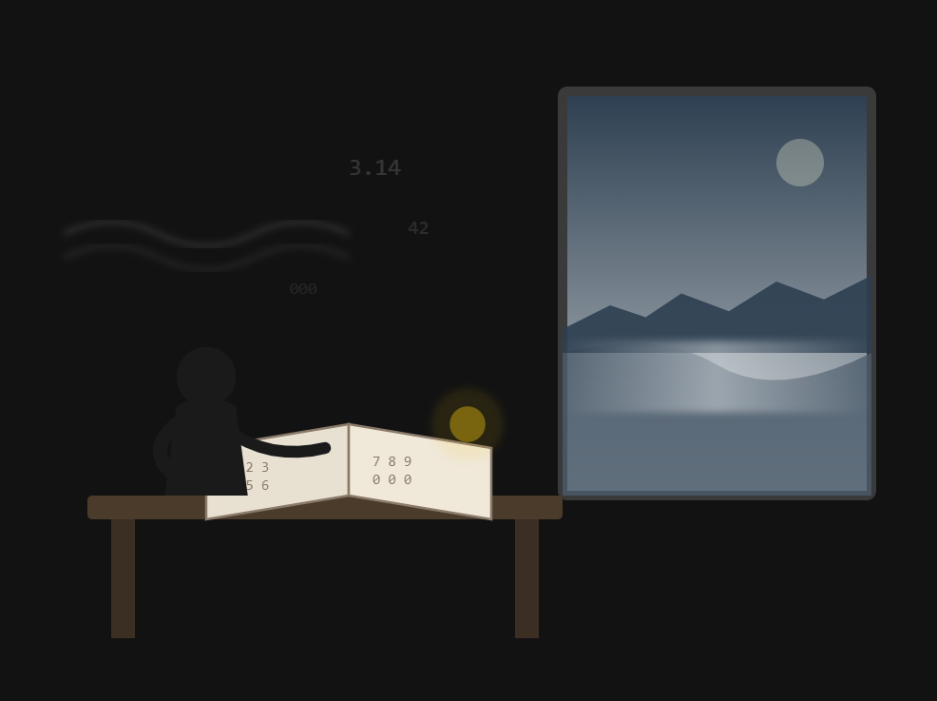
6 – Bernardo Soares – Livro do Desassossego
Hoje acordei já cansado de amanhã. Não havia névoa sobre o Tejo, mas havia-a em mim; e a cidade, vista de longe, parecia-me uma promessa que ninguém iria cumprir. Vim para o escritório com o mesmo passo com que se vai para a morte: sem pressa, porque é certo, e sem vontade, porque é inútil. Os livros de razão abrem-se diante de mim como sepulturas de números. Somo, subtraio, e o resultado é sempre a minha incapacidade de ser feliz.
Às vezes, entre uma linha e outra, sonho que sou outro. Não outro homem, mas outra espécie de consciência: uma que não precisasse de corpo para existir, nem de tempo para se lembrar. Seria como uma música ouvida por dentro das paredes, sem ouvido que a escutasse. Depois volto, e o tédio retoma o seu lugar à mesa, como um empregado mais antigo.
https://chat.deepseek.com/

Slide 23
6 – Bernardo Soares – Livro do Desassossego
Não tenho ambições nem desesperos. Tenho uma tristeza lúcida, que se alimenta de si mesma. Se pudesse, deixava-me ficar aqui, imóvel, até que a tarde se dissolvesse na noite e a noite não pedisse nada de mim. Mas há sempre um gesto a fazer, uma conta a fechar, uma voz que chama pelo meu nome. E eu vou, sem acreditar, como quem cumpre um ritual que já não sabe a que deus se dirige.
Tudo isto é talvez literatura. Mas a dor não é menos real por ser escrita.
https://chat.deepseek.com/

Slide 24
Conclusão
Estamos a terminar a atividade! Podem agora pedir à vossa IA para gerar uma imagem inspirada pelo poema de que mais gostaram, para partilharmos em grande grupo.
Reparámos que as diferentes IA conseguem, melhor ou pior, replicar o estilo de Pessoa e dos vários heterónimos.
Reparámos também que temos que ter muito cuidado com o português que nos é apresentado, pois será tendencialmente do Brasil…

Slide 25
Referências
Google. (2024). Gemini [Large language model]. https://gemini.google.com/
OpenAI. (2024). ChatGPT (GPT-4o) [Large language model]. https://chatgpt.com/
Anthropic. (2026). Claude (5.5 Sonnet) [Large language model]. https://claude.ai/
xAI. (2024). Grok (Beta) [Large language model]. https://x.ai/
Alibaba Group. (2024). Qwen [Large language model]. https://chat.qwen.ai/
Deepseek. (2024). Deepseek [Large language model]. https://chat.deepseek.com/

Slide 26
Fim
Este guia está disponível em:
http://be.ae2serpa.pt/ficheirosbiblioteca/guias/iapessoa.pptx
Professor Bibliotecário: Pedro Moreira

